Slide 1

Capacitación MongoDB

Slide 2
BDs Relacionales VS MongoDB
¿Qué es MongoDB?
Modelado de datos en Mongo
Mongo Shell
Operaciones CRUD
Aggregation
Leyendo desde una app NodeJS
Performance

Slide 3
BDs Relacionales VS MongoDB

Slide 4
BDs Relacionales VS MongoDB

Slide 5
¿Qué es MongoDB?

Slide 6
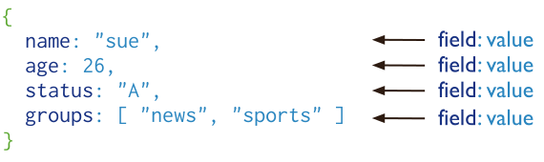
¿Qué es MongoDB?
MongoDB es una base de datos documental de código abierto.
Facilita el desarrollo proveyendo alta performance, alta disponibilidad y fácil escalabilidad.
El motor almacena N cantidad de bases de datos, cada una de las cuales almacena un set de colecciones y cada colección almacena un set de documentos. Un documento es un par clave-valor.
Los documentos son dinámicos, lo que significa que los documentos almacenados en una colección no necesariamente deben tener el mismo set de campos ni que deben compartir la misma estructura e incluso los campos comunes almacenados en distintos documentos no necesariamente tienen que ser del mismo tipo.
Un documento en MongoDB es un registro cuya estructura de datos se compone de pares clave-valor. Estos documentos son similares a un objeto JSON. Los valores de los campos pueden incluir otros documentos, listas y/o listas de documentos.
El siguiente es un ejemplo de un documento:

Slide 7
Modelado de datos en Mongo

Slide 8

Modelado de datos en Mongo
Los datos en Mongo tienen un esquema flexible. Las colecciones en Mongo no deben cumplir con una estructura definida, lo que facilita mapear un documento a una entidad u objeto.
El desafío a la hora de modelar datos está en balancear las necesidades de la App, las características de performance del motor de base de datos y los patrones de recuperación de datos.

Slide 9
Modelado de datos en Mongo
Estructura de un Documento
La decisión sobre el diseño de los modelos de datos para MongoDB se resuelven alrededor de la estructura de los documentos y de como la App representa las relaciones entre los datos.
Existen dos herramientas que permiten a las Apps representar estas relaciones:
REFERENCIAS
DUCUMENTOS EMBEBIDOS

Slide 10
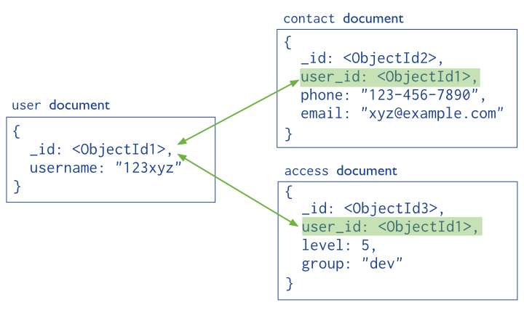
Modelado de datos en Mongo
Referencias
Almacenan las relaciones entre los datos incluyendo links desde un documento a otro.
La Apps pueden resolver esas referencias accediendo a los datos relacionados.
En términos generales, estos son los modelos de datos normalizados.

Slide 11
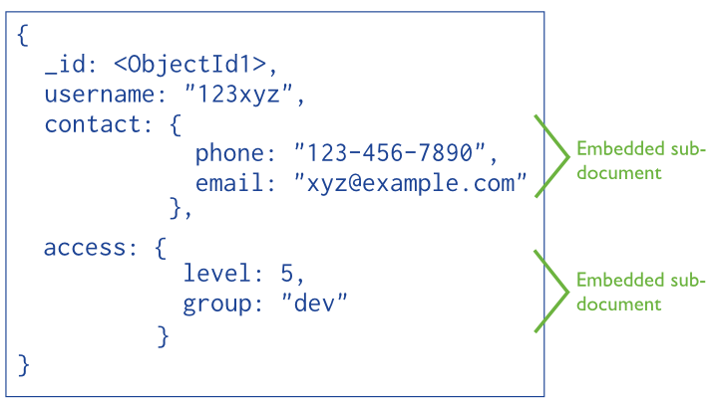
Modelado de datos en Mongo
Documentos Embebidos
Capturan las relaciones entre los datos almacenando la información relacionada en una única estructura documental.
Los documento en MongoDB hacen posible embeber estructuras en un campo o arrays dentro de un documento.
Este modelo de datos desnormalizado permite a las Apps obtener y manipular datos relacionados en una única operación.

Slide 12
Modelado de datos en Mongo
Factores Operacionales y Modelos de Datos
Credumiento del Documento: algunas actualizaciones sobre los documentos pueden incrementar el tamaño de los mismos.
Atomicidad: Las operaciones son atómicas. Lo que significa que una operación no puede cambiar mas de un documento. Operaciones que modifican mas de un documento en una colección se ejecutan sobre un documento a la vez.
Sharding: MongoDB utiliza el sharding para proporcionar escalabilidad horizontal. Esto permite particionar una colección dentro de la base de datos para distribuir los documentos de una colección a través de una serie de instancias de Mongo.
Indices: Los índices son usados para mejorar la performance. Se pueden crear índices a partir de los campos de uso común dentro de las queries que se manejan en la App. Ademas Mongo crea índices únicos para el campo _id.
Las Colecciones contienen un gran número de Documentos: De ser posible, hay que evitar que se dé esta condición por motivos de performance. Es aconsejable juntar estos objetos mas pequeños mediante alguna lógica que los agrupe. De esta manera habrá pocas copias de los campos comunes y habrá pocas entradas claves para el correspondiente índice.
Optimización de Almacenamiento para pequeños Documentos: Cada documento en MongoDB contiene algún tipo de sobrecarga la cual es normalmente insignificante, pero se torna lo contrario si los documentos son pequeños (uno o dos campos máximo).

Slide 13
Mongo Shell

Slide 14
Mongo Shell
Factores Operacionales y Modelos de Datos
Es una intuitiva interfaz que se basa en JavaScript y se conecta a MongoDB.
Se puede usar para correr queries y actualizaciones y aplicar operaciones administrativas.
Es un componente de las distribuciones MongoDB. Se instala junto con mongo y se puede usar para correr una instancia de MongoDB.

Slide 15
Operaciones CRUD

Slide 16
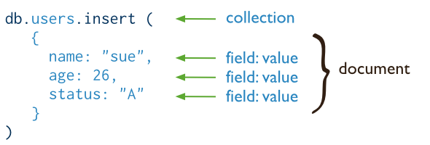
Operaciones CRUD
Operaciones CREATE
Representan las operaciones de creación o inserción de un nuevo documento a una colección.
Si la colección no existe al momento de la inserción, la misma es creada y el documento guardado.
Métodos que existen actualmente:
Db.collection.insert();
Db.collection.insertOne();
Db.collection.insertMany();

Slide 17
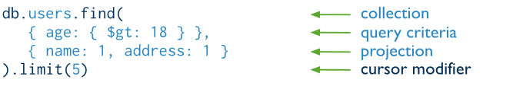
Operaciones CRUD
Operaciones READ
Representan las operaciones de lectura de una coleccion.
Métodos que existen actualmente:
Db.collection.find();

Slide 18
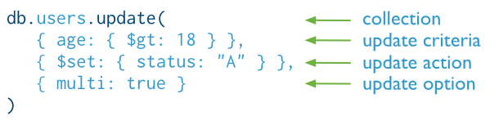
Operaciones CRUD
Operaciones UPDATE
Representan las operaciones de modificación de un documento que ya existe en una colección.
En Mongo, el objetivo de una modificación es una colección
Las operaciones de escritura son atómicas a nivel de documento.
Métodos que existen actualmente:
Db.collection.update();
Db.collection.updateOne();
Db.collection.updateMany();
Db.collection.replaceOne();

Slide 19
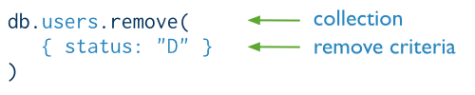
Operaciones CRUD
Operaciones DELETE
Representan las operaciones de remoción de documentos contenidos en una coleccion.
En Mongo, el objetivo de una remoción es una colección
Las operaciones de escritura son atómicas a nivel de documento.
Métodos que existen actualmente:
Db.collection.remove();
Db.collection.removeOne();
Db.collection.removeMany();

